Slide 1
Il capitalismo
Prof. Marco Apolloni

Slide 2
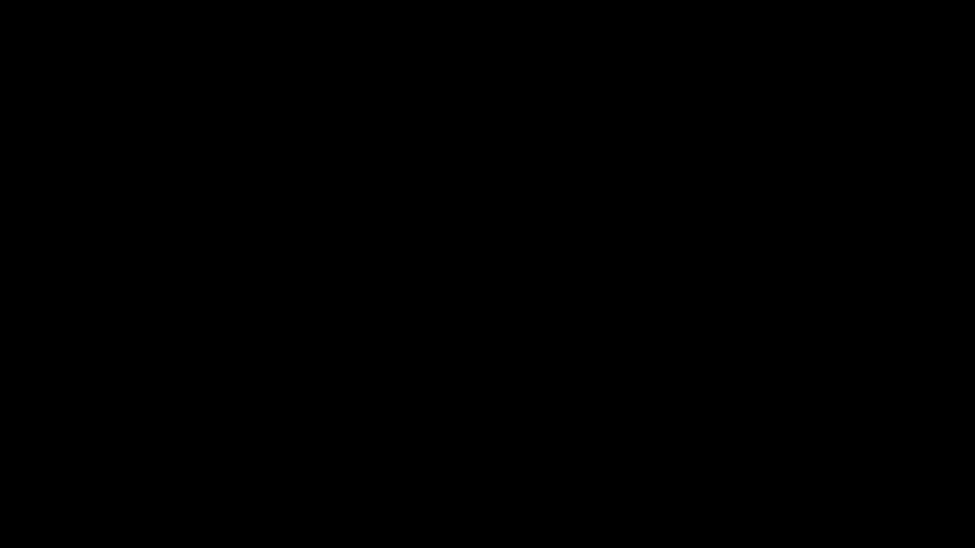

Slide 3
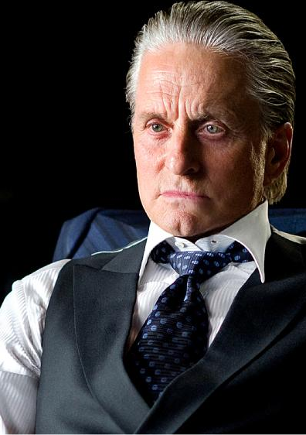
La filosofia di Gordon Gekko
“Si è avidi quando non ci si accontenta di godere di ciò che si ha. Il “di più” che gli squali come Gekko vogliono non è il denaro, di quello non sanno che farsene […]. Quel che interessa a gente come Gekko […] è sentirsi competitivi e affamati, per dimostrare agli altri, ma soprattutto a se stessi, quanto si vale […]. L’apparire e non l’essere è il fulcro della visione distorta di Gekko. L’essere è roba da perdenti, direbbe lui” (p. 181).

Slide 4

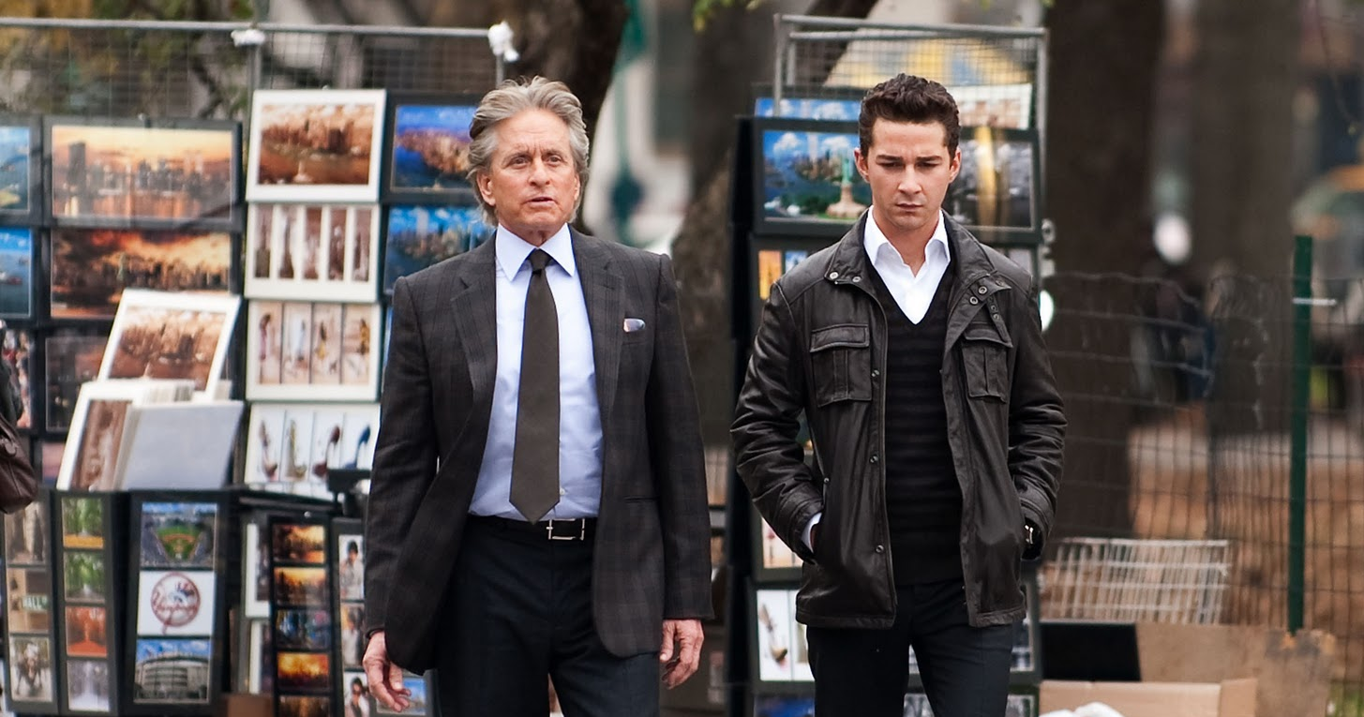
Wall Street il denaro non dorme mai (2010)
“La dimensione della scelta è l’argomento filosofico della pellicola”.
“La scelta di Gordon è tra ciò che si è e ciò che si vorrebbe essere”.
“La morale del film, forse un po’ buonista, è che si devono dare agli altri delle seconde possibilità, chiunque essi siano”.
“[…] nella vita reale, al contrario dei film, queste seconde possibilità sono ai più vietate”.
“Il bello dei film è che possono essere migliori della realtà che ritraggono” (p. 182).

Slide 5
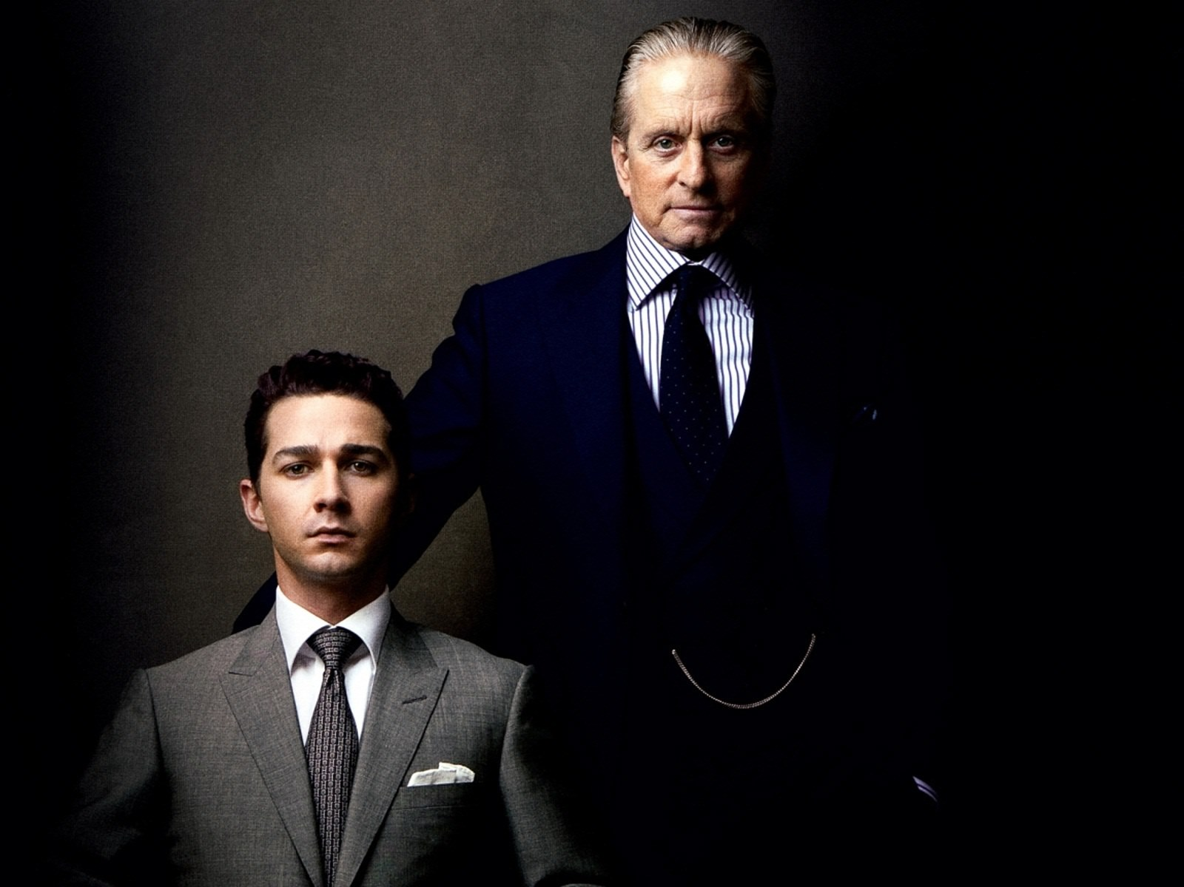
Conosci il nemico
“Se Socrate dava ascolto all’oracolo di Delfi e al detto conosci te stesso, io seguo quest’altro detto: “Conosci il nemico”. E […] non ho il minimo dubbio che tipi come Gordon Gekko siano i nemici dell’umanità, quelli che con la loro avidità stanno spremendo, goccia a goccia, […] il nostro Pianeta […]” (p. 183).

Slide 6
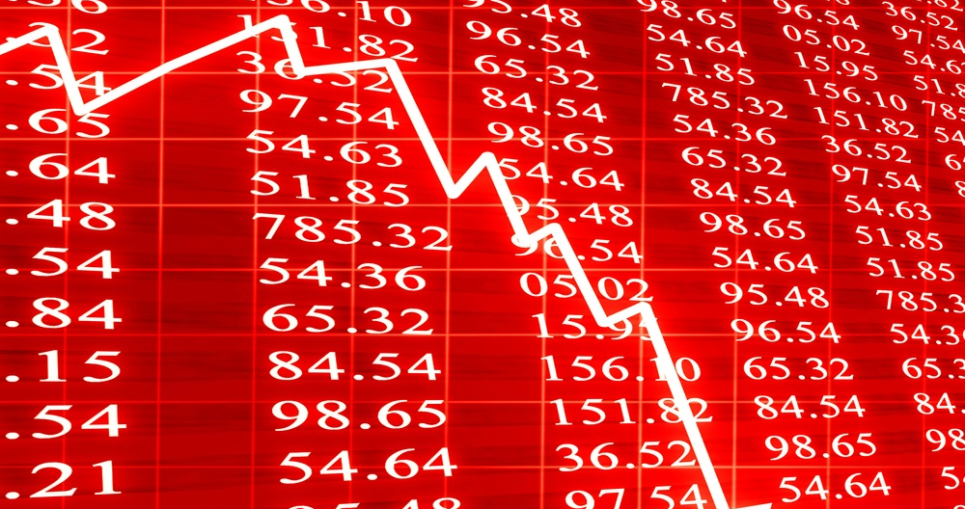
La disillusione
La peggiore malattia del nuovo millennio: la disillusione.
Siamo tutti malati di disillusione. Chi più, chi meno.
“Noi figli dell’era dei default economici e delle crisi finanziarie su scala globale sembriamo avere smarrito persino l’appiglio della fede, poco importa quale, l’importante è che molti di noi non ne hanno più neppure una. Ergo: smettono di credere in se stessi, figurarsi in Dio” (p. 184).

Slide 7
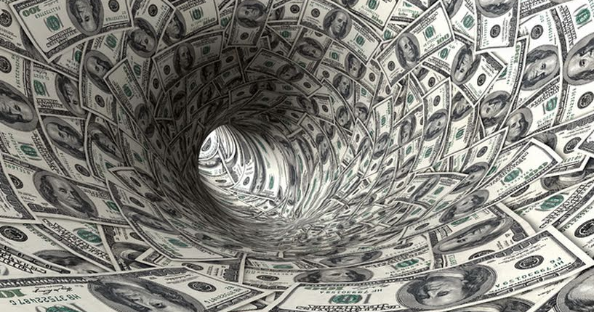
Bancarotta spirituale
Siamo anche malati d’indigestione cronica. Vogliamo in continuazione, senza posa, ma la fame non c’entra. Piuttosto è per capriccio che non cessiamo d’ingozzarci.
La crisi economica nasconde una crisi ben più profonda: psicologica ma non solo, spirituale anche.
Non mi fido di quelli che non sanno andare oltre la realtà dei numeri. I numeri spesso mentono. Per di più sono proprio costoro che ci hanno ridotto in bancarotta.

Slide 8
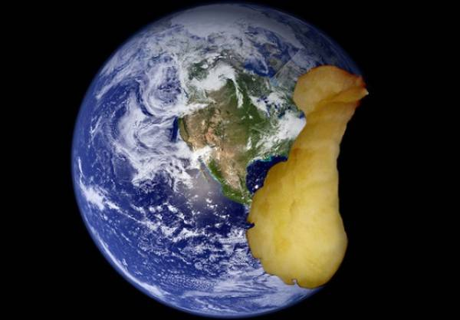
L’austerità è uno stato mentale
“In giorni dove tutti parlano di austerity economica è bene rendersi conto che l’austerità è uno stato mentale, con buona pace della nostra anima materiale. Chi non si accontenta di ciò che ha, vive il proprio inferno in questa terra, hic et nunc” (p. 185).

Slide 9
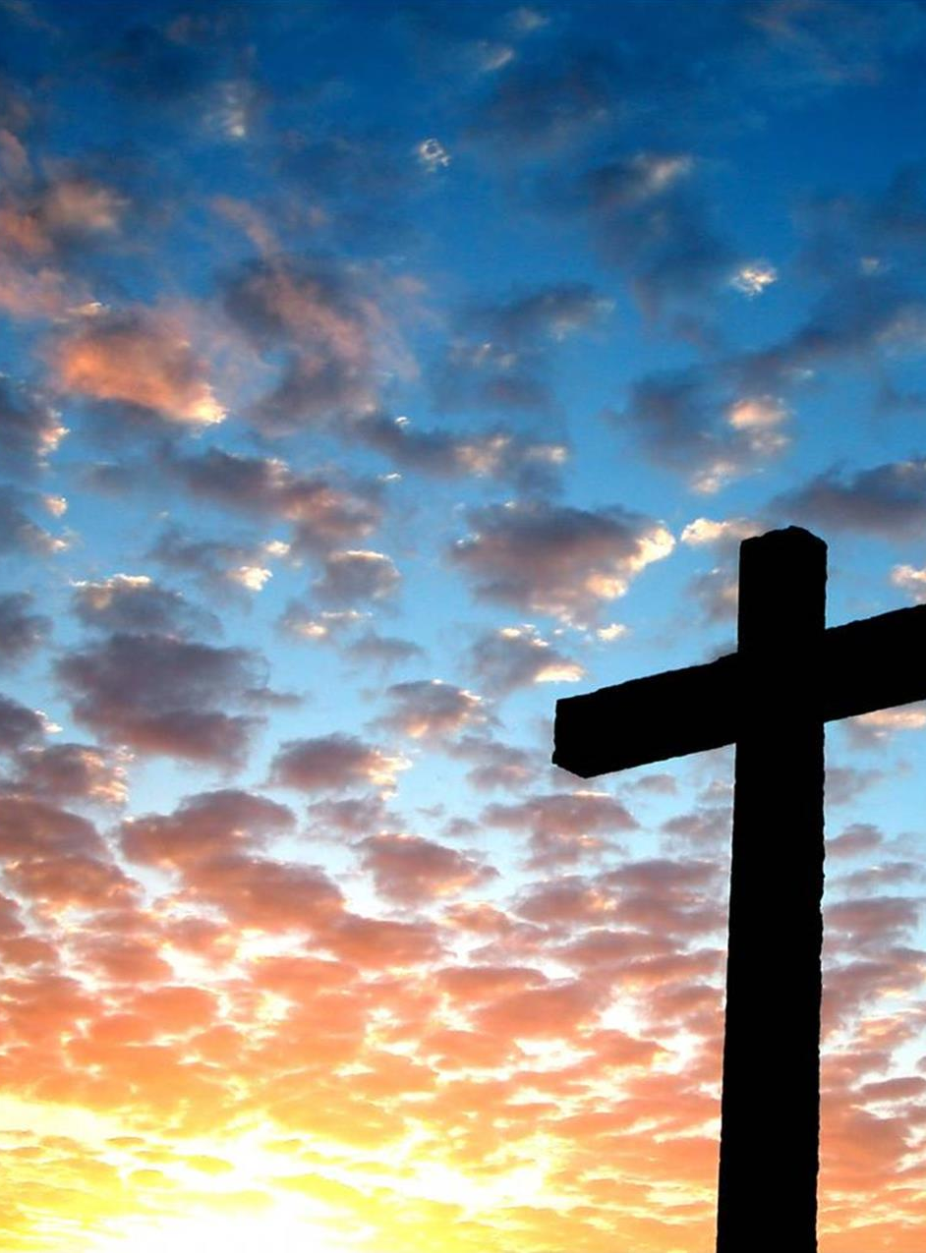
Gli anticapitalisti
I veri cristiani sono i più forti anticapitalisti rimasti, più dei comunisti oramai in via d’estinzione e usciti con le ossa rotte dopo la caduta del muro.
Questo perché “i veri cristiani – badate bene, non quelli che dicono di esserlo – sono gli unici che non vogliono rinunciare a salvare quel che resta di questo mondo, preda della razzia – e follia – capitalista” (p. 188).

Slide 10
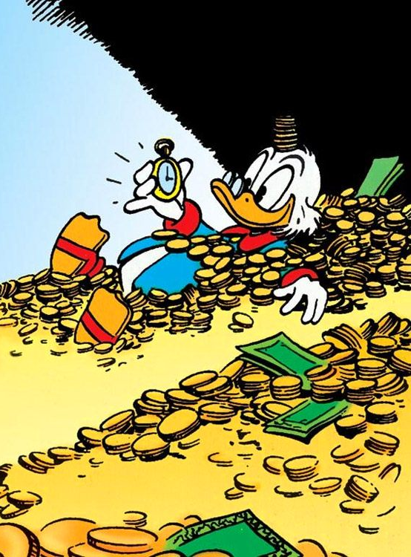
Carenza spirituale
“Tutti premono sull’urgenza delle riforme strutturali, di taglio alla spesa pubblica, ma io comincerei da una riforma soltanto: meno consumismi! Ergo: meno sprechi! E meno sprechi vorrebbe dire più risorse per risanare la nostra avidità, prima ancora che l’economia. Ricordatevi: la nostra avidità economica è direttamente proporzionale alla nostra carenza spirituale” (p. 192).

Slide 11
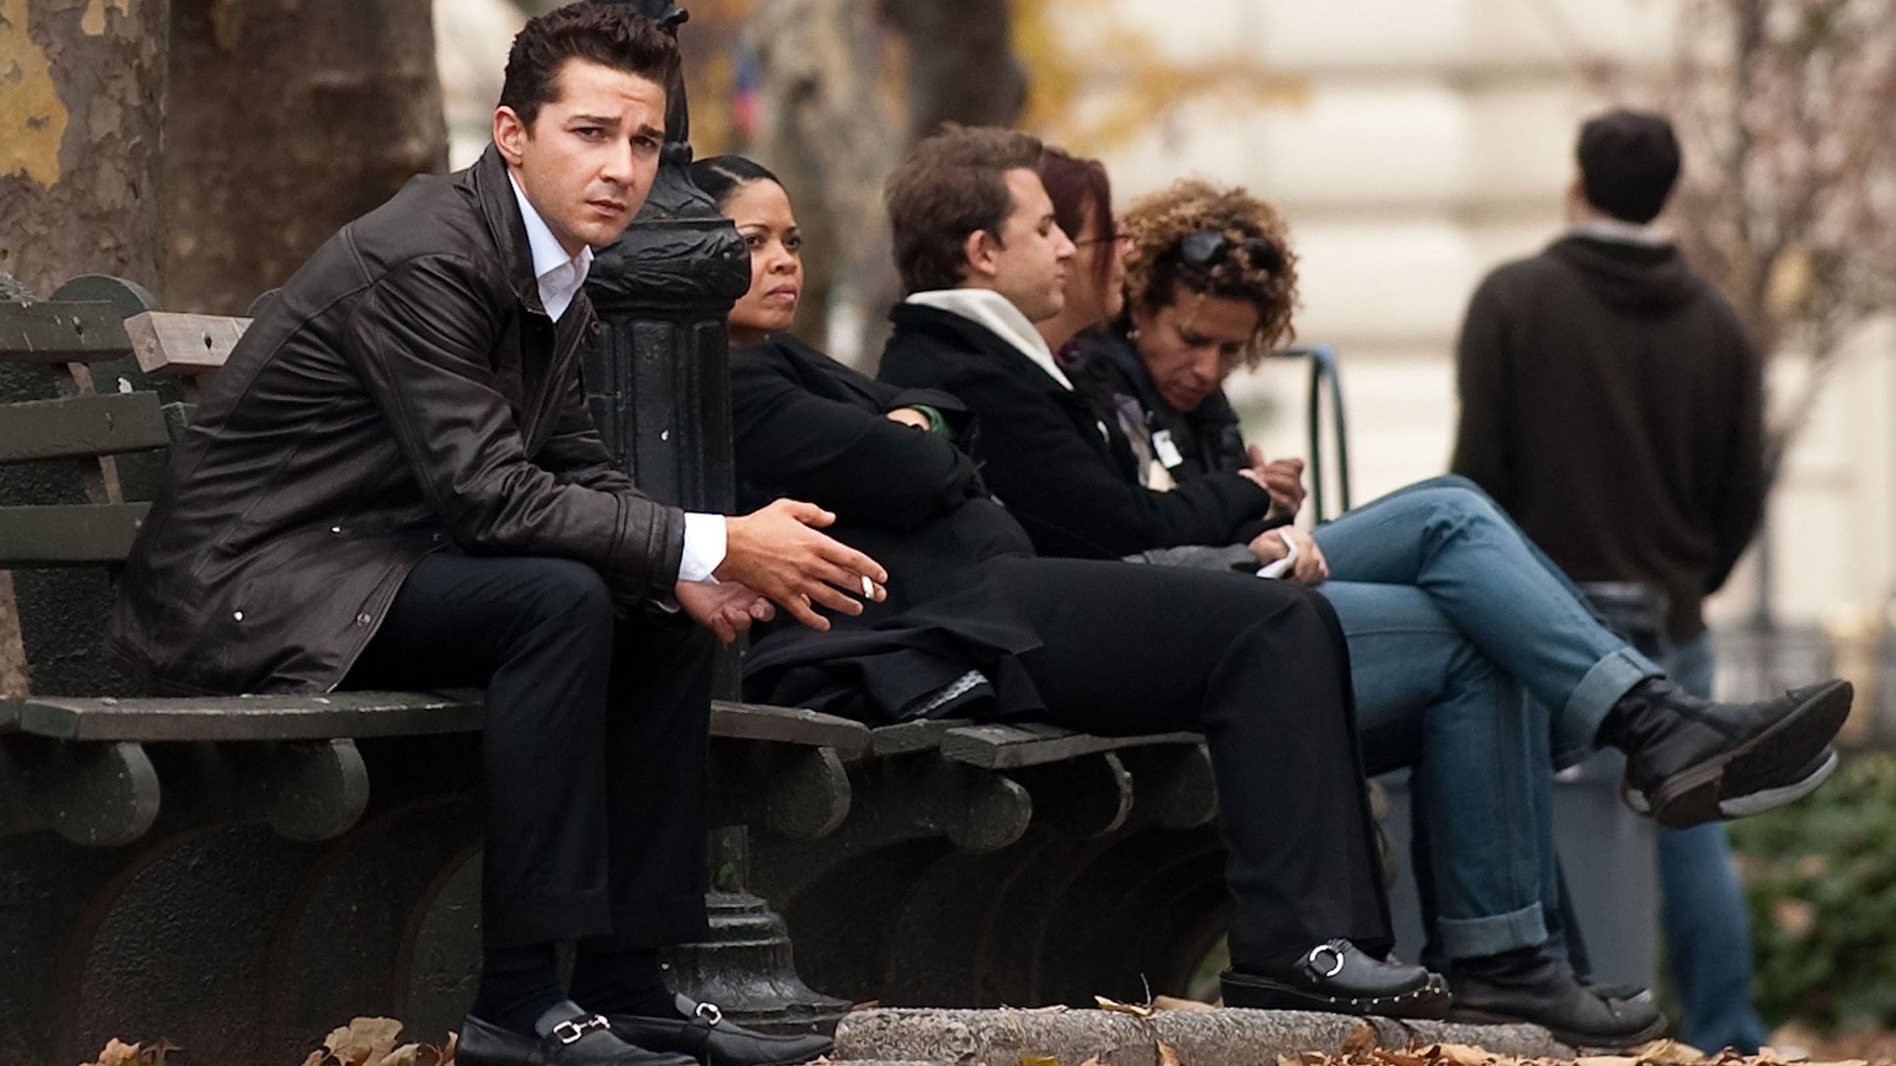
L’angoscia
“Quella dell’angoscia è forse la peggiore delle condizioni esistenziali, poiché l’angosciato si sente talmente soverchiato dal peso degli eventi, che diventa incapace di re-agire. È proprio in questa mancanza di re-azione che si spiega lo stato comatoso dei nostri tempi, dove il sentirsi vivi ha lasciato il posto al sentirsi vivere. […] Abbiamo smesso di credere nella favola secondo la quale domani sarà un giorno migliore. In cambio abbiamo cominciato a credere che domani potrebbe essere peggiore di oggi.” (p. 193).

Slide 12
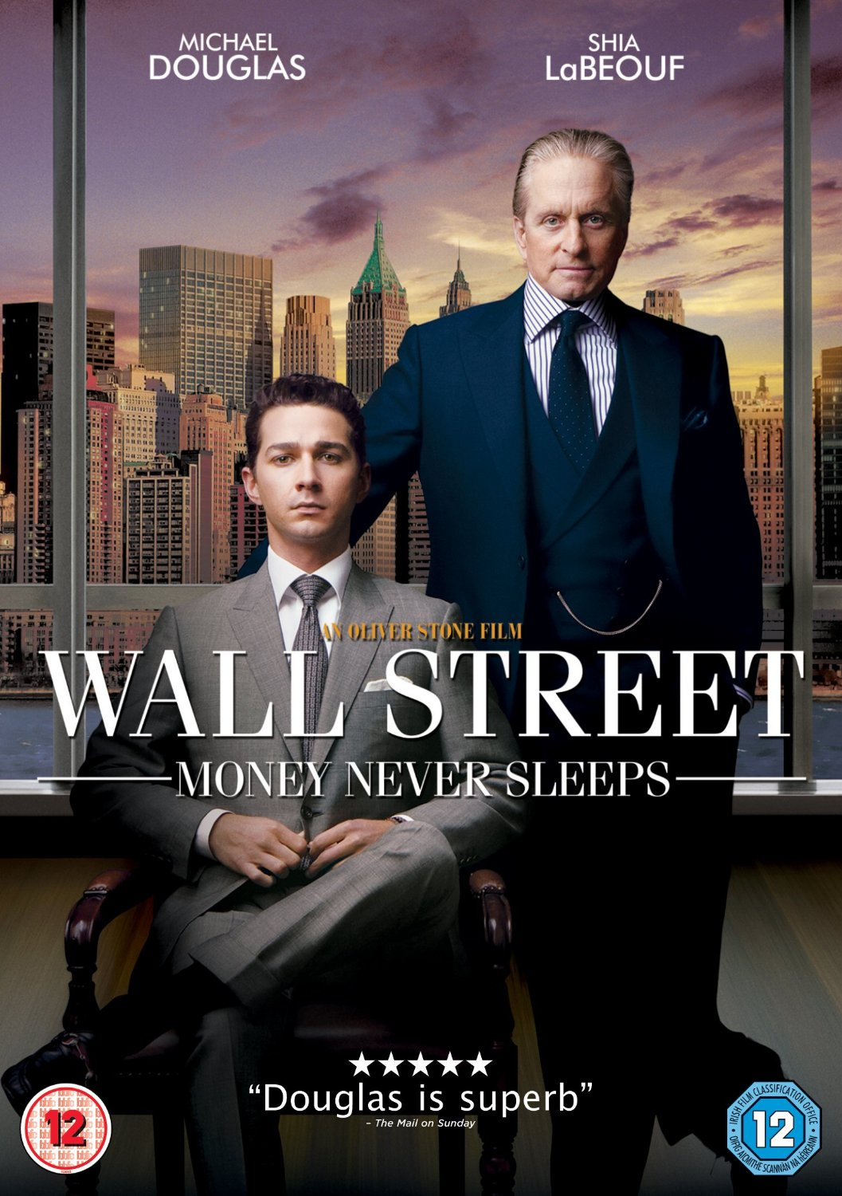
Il Caradrio
“L’ideologia della crescita illimitata e del benessere a ogni costo finirà, se non ci daremo un taglio, con l’auto-annientarci. Siamo talmente avidi che assomigliamo al Caradrio: animale mitologico che mangiava e defecava simultaneamente, tant’era insaziabile”. Che poi: “siamo sicuri che la ricerca del nuovo a tutti i costi non sia piuttosto una condanna?” (p. 194).

Slide 13
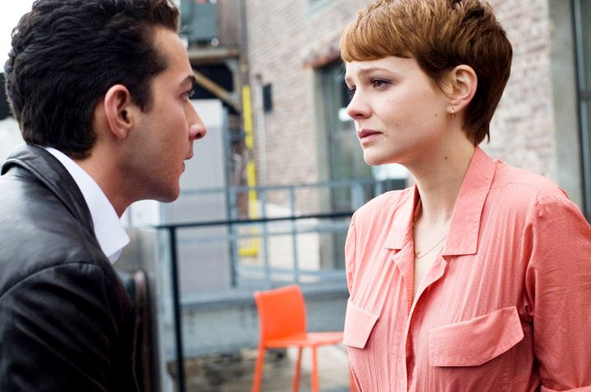
La giusta misura
“Tra consumo e consumismo intercorre la stessa differenza che c’è fra il concetto di ideale e ideologia. Quest’ultima è l’estremizzazione della prima. L’ideale è giusto, è l’ideologia che è sempre sbagliata. Lo stesso vale per il consumo, che è un bisogno reale, laddove non si trasformi nel suo eccesso, il consumismo. L’intera filosofia greca c’insegna l’importanza della giusta misura, della medietas o medietà per dirlo con Aristotele” (p. 195).

Slide 14
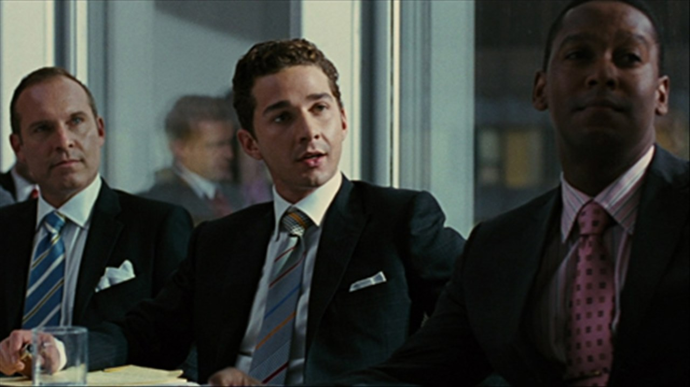
Un altro consumo è possibile
“[…] perché mai dovrei prendere tre per pagare due quando a me serve soltanto uno? Illudendomi di risparmiare, forse? […] Più si produce e più c’è benessere, almeno in teoria, è questo il copione monotono che recita il capitalismo. Non so voi, ma io non ne posso più di sentirmi imporre la violenza psicologica del consumo dunque sono. Semmai proporrei un’alternativa non violenta: sono quel che sono e se ho bisogno consumo” (p. 196).

Slide 15
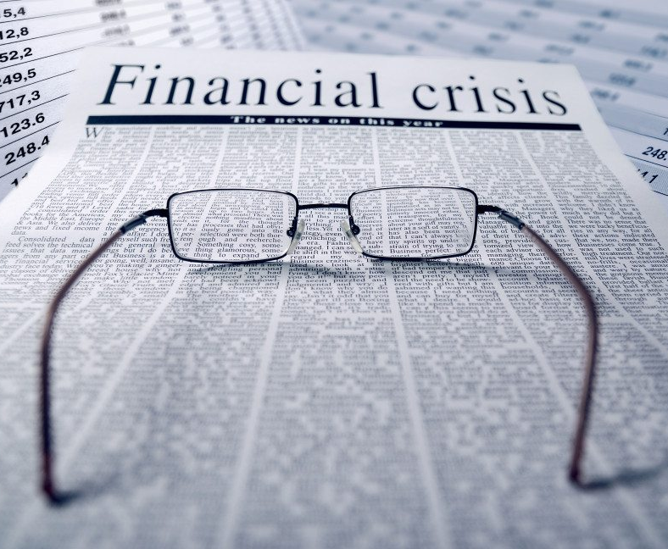
Carte di credito? No, grazie!
Il problema dei nostri tempi? Il pagamento differito, in particolare: le stramaledette carte di credito. Queste infatti “rimandano soltanto l’inevitabile, ovvero: il saldo che, tanto non si scappa, c’è da pagare, seppure differito di un po’ di giorni. I conti scoperti non si “ricoprono” da soli” (p. 197).

Slide 16
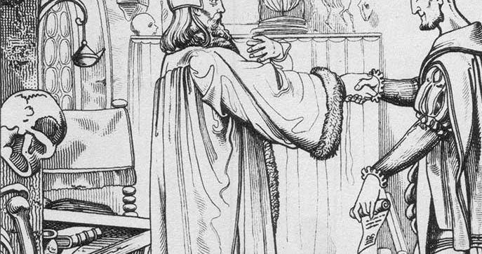
Il patto faustiano
“Perseverare è diabolico, si sa. Per questo occorre, forse, ricordare la figura del Faust goethiano. Costui stringe un patto col diavolo, nella fattispecie: con le sembianze di un banchiere zelante, il quale però non mancherà di fargli pagare cara la sua arroganza. Per non fare la fine di Faust, basterebbe rispolverare il senso della misura e comprendere la realtà immateriale del capitalismo moderno, vale a dire: contanti o no, sempre soldi si stanno spendendo, pur non potendoselo permettere” (pp. 197-98).

Slide 17
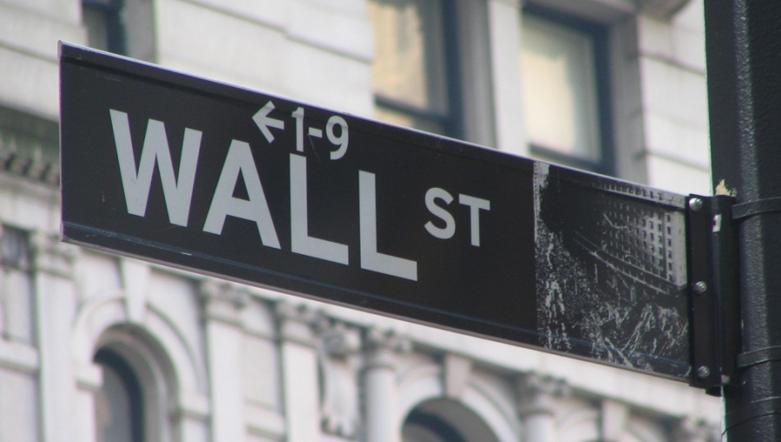
La povertà è una colpa?
“[…] è fin troppo facile individuare nella povertà una colpa. Questa spiegazione potrebbe andare bene per un protestante, ma il sottoscritto, in quanto cattolico – con tutti i pregi e i difetti che ne conseguono –, non se la sente di dare cieca fiducia al dogma della predestinazione. Credo che il più delle volte si sia poveri non per colpa propria. E sarà un caso, ma l’irremovibilità della Germania protestante nel gestire questa delicata crisi, si contrappone nettamente a noi “viziosi” e sfaticati popoli latini. Come diceva Aristotele: la verità è nel mezzo” (p. 199).

Slide 18
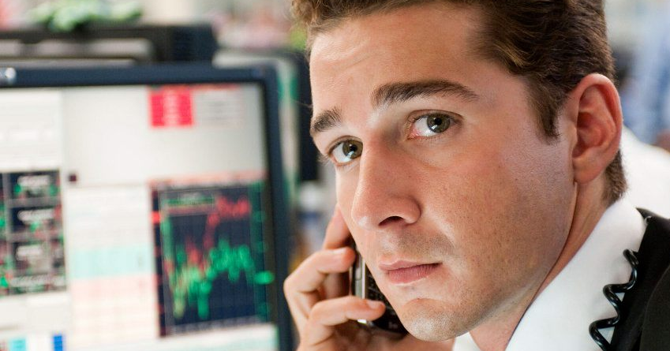
Sfruttamento illimitato
“Il solo incubo che assilla i capitalisti non è tanto il riscaldamento globale del pianeta, quanto la diminuzione della produzione e conseguente immissione nel mercato della merce […]. È irrilevante per essi sfruttare illimitatamente risorse che sanno essere limitate. Tanto il loro ottuso modo di pensare li porta a rimandare i problemi – ben più gravi della diminuzione della produttività – al domani: sempre più minacciato, intanto, dall’improvvido agire dei capitani d’impresa di oggi. Perché a una crisi economica si può sempre sopravvivere, a una serie di calamità naturali innescate dall’uomo… non ne sono sicuro” (p. 200).

Slide 19
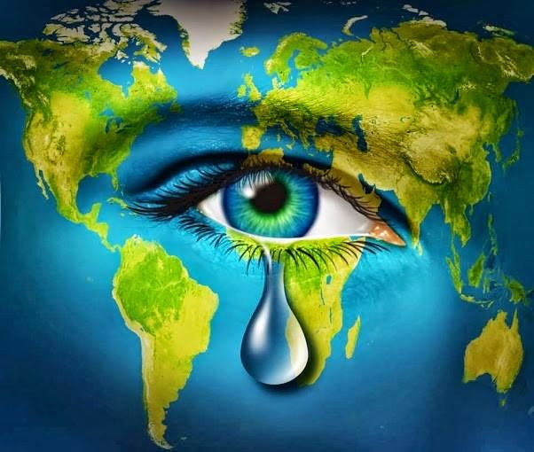
L’idea di progresso
“La storia dell’uomo è la storia di tutte le esperienze che gli sono accadute, dalla notte dei tempi a oggi. Perciò l’uomo, pur non avendo nostalgia del non-più, deve procedere spedito verso il voler-essere del non-ancora. Il nostro volere è un anelare a diventare persone migliori […]. Tutto sommato, quindi, non possiamo fare a meno dell’idea di progresso” (pp. 202-03).

Slide 20
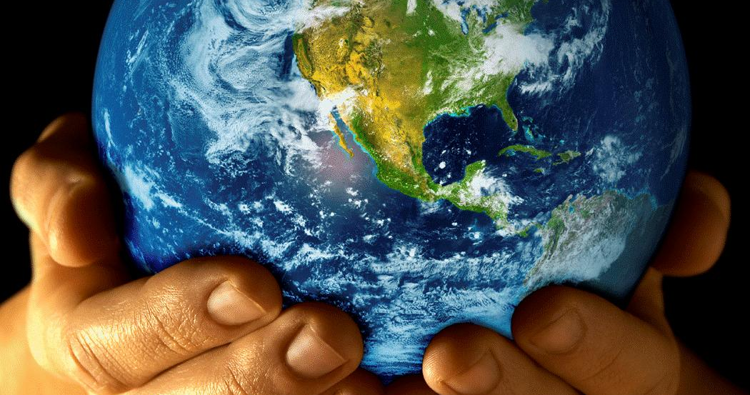
Quale responsabilità?
“[…] lasciare un mondo quanto più possibile migliore – o almeno non peggiore – ai nostri figli, visto che esso è un bene che non ci appartiene, ma di cui godiamo soltanto nel presente. E com’è giusto che ne abbiano goduto prima di noi i nostri padri in passato, è altrettanto giusto che ne godano i nostri figli e i figli dei nostri figli in futuro. Il loro futuro comincia nel nostro presente. Infatti le nostre scelte, se coraggiose, potranno sì: fare la differenza, cambiare le carte in tavola e ridonare speranza a un futuro, attualmente, senza futuro” (p. 203).

